Slide 1
연맹_연맹지원 1.0
2016.03.14

Slide 2
V1.0 – 2016.03.14 초안 작성

Slide 3
개요
정의
대사관 건물의 지원 기능과 동일한 기능
같은 연맹에 소속되어 있는 플레이어(유저)들의 건설/부상병 회복을 지원하여 진행 시간을 단축시켜줄 수 있는 기능
지원을 요청한 연맹원만 지원 가능
1개의 지원당 1번만 지원 가능 ➔ 단, 모든 지원 요청을 지원해 줄 수 있음

Slide 4
기능 정의
연맹 지원 요청
건물의 건설 / 부상병 회복 진행을 수행할 때, 해당 건물의 [지원] 기능을 통해 연맹원들에게 지원 요청
건물의 건설에 대한 지원은 건물별로 개별적으로 지원 요청 발생
부상병 회복 지원은 건물의 수와는 별개로 동시에 1개의 지원 요청 발생
지원 요청을 할 수 있는 수의 제한은 없음
자신의 지원 요청은 대사관 / 연맹 지원 화면에서 확인 가능
1개의 지원 요청은 정해진 횟수만큼만 지원을 받을 수 있음
연맹 지원 받기
자신의 지원요청을 다른 연맹원이 연맹지원(or 대사관 지원)을 통해 지원을 해줌으로써 시간 단축 효과 발생
지원을 받게 되면 시간 단축효과 즉시 적용
연맹 지원을 받게 되면 받은 연맹 지원에 대한 알림 표시 ➔ UI 기획 참조
모든 지원을 다 받은 지원 요청은 연맹 지원(or 대사관 지원) 목록에서 자동 소멸
본인의 지원 요청은 최대 지원 수 만큼 지원을 받거나 해당 지원이 완료(건설 완료/부상병 치유 완료)될 때까지 지원 요청 목록에 유지
연맹 지원 하기
연맹 지원(or 대사관 지원) 화면에 있는 지원 요청 목록에서 선택적으로 지원 가능
지원할 수 있는 최대 지원 수에 대한 제한 없음 ➔ 모든 지원 요청에 대해서 지원 수행 가능
1개의 지원 요청에는 1번의 지원만 수행할 수 있음
지원을 해준 지원 요청은 내 연맹 지원(or 대사관 지원) 목록에서 소멸
모두지원 기능을 통해 현재 들어와 있는 모든 지원 요청을 일괄적으로 지원 가능
다른 유저의 지원 목록 역시 모든 지원을 다 받았거나 건설 및 부상병 치유가 완료되면 자동으로 지원 요청 목록에서 소멸

Slide 5
기능 정의
연맹 지원 도움말
연맹 지원 화면 내 [?(도움말)] 버튼을 터치하여 수행
연맹 지원 관련 도움말 WEB 페이지 화면으로 이동

Slide 6













연맹 상점 UI
연맹
연합
연맹 지원 진입
연맹 지원 메뉴 버튼 터치
[연맹 지원] 버튼 옆에 다른 연맹원들의 지원 요청 수 간략 표시
(CLE)Oops
맹주 : 호롤룰루
999,999,999 99/99
한국어
2016.03.03 23:23
연맹 공지(or 인사글)
svsfsfsfsdfsddddddddddddd
연맹전쟁
연맹 영지
연맹 과학
연맹 상점
2
연맹 지원
연맹 메세지
다른 연맹원의 지원 요청 수
버튼 터치
←
전체메일
초대
연맹원
관리

Slide 7

연맹 상점 UI
연맹지원
본인의 지원 요청
연맹 지원 화면
연맹 지원이 있는 상태의 화면
본인의 연맹지원 목록이 항상 최상단에 표시
다른 유저들의 연맹지원 목록은 발생 시간을 기준으로 순차 정렬
[지원] 버튼으로 개별 지원
[모두 지원] 버튼으로 일괄 지원
호롤룰루
7레벨 전차 공방 건설지원하기
다른 연맹원들의 지원 요청
5/9
구루구루
7레벨 전차 공방 건설지원하기
지원
5/9
지원 요청을 한 연맹원 닉네임
데레데레
7레벨 전차 공방 건설지원하기
지원
5/9
지원해주기 버튼
버튼 터치 시 해당 지원 요청에 지원을 해주고 목록에서 삭제
지원 요청 연맹원의 영주 이미지
지원 요청 설명
해당 지원 요청이 받은 지원 수
모든 지원 요청
일괄 지원해주기 버튼
버튼 터치 시 지원을 해준 지원 요청 모두 목록에서 삭제
←
모든 지원
?
※ 대사관의 지원 화면과 동일한 구성

Slide 8
현재 지원이 필요한 연맹원이 없습니다.
연맹 상점 UI
연맹지원
연맹 지원 화면
연맹 지원이 없는 상태의 화면
연맹 지원이 없음을 표시해줌
←
모든 지원
?
※ 대사관의 지원 화면과 동일한 구성

Slide 9
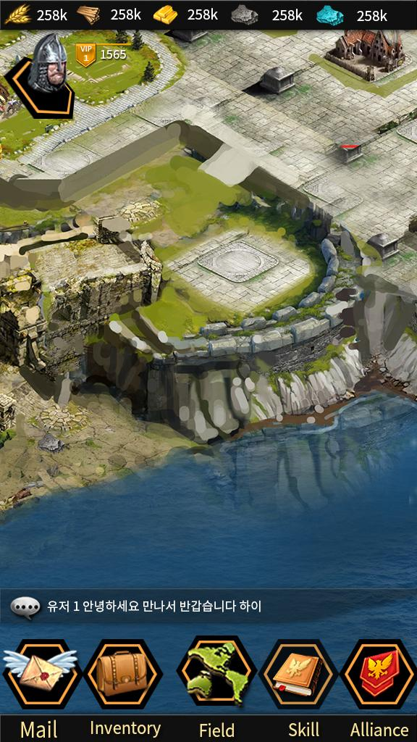
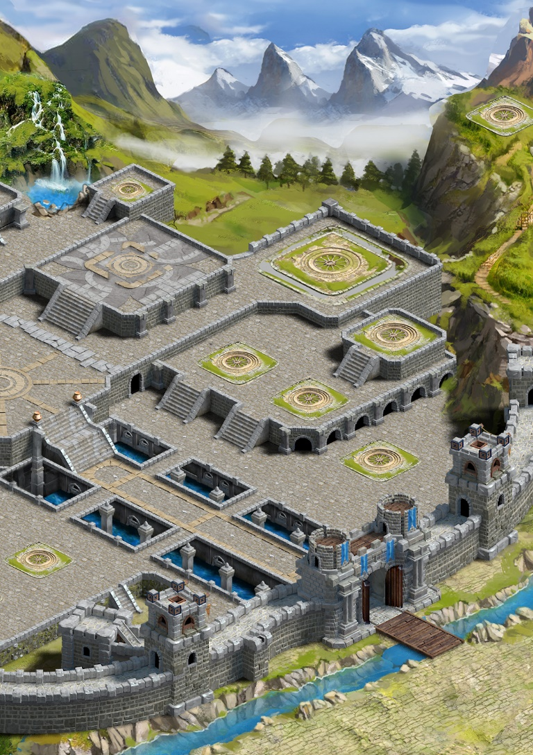
연맹 상점 UI
연맹 지원 요청
건물 건설 / 부상병 치유 진행 시 해당 건물 상단의 [지원] 버튼 터치를 통해 지원 요청 수행
지원 요청하기 버튼
건물 건설(또는 부상병 치유) 실행 시 자동으로 생성
터치를 통해 지원 요청 후
버튼 소멸
03:43:10
※ 부상병 치유 시
동일하게 버튼 생성/진행

